Slide 1



내가 기획한 ICT가
세상을 바꾼다면?
SW개발/HW제작 설계서
프로젝트 명 : POLYFIT
2023. 08. 22
(팀명) 자양강장제

Slide 2

수행 단계별 주요 산출물
단계 | 산출물 | 일반 | 응용 소프트웨어 | 응용 하드웨어
 |  | ∙모바일 APP ∙Web 등 | ∙빅데이터 ∙인공지능 ∙블록체인 등 | ∙IoT ∙로봇 ∙드론 등
환경 분석 | 시장/기술 환경 분석서 | △ | △ | △
 | 설문조사 결과서 | △ | △ | △
 | 인터뷰 결과서 | △ | △ | △
요구사항 분석 | 요구사항 정의서 | ○ | ○ | ○
 | 유즈케이스 정의서 | ▲ | ▲ | ▲
아키텍처 설계 | 서비스 구성도(시스템 구성도) | ○ | ○ | ○
 | 서비스 흐름도(데이터 흐름도) | △ | ○ | △
 | UI/UX 정의서 | △ | △ | △
 | 하드웨어/센서 구성도 | - | - | ○
기능 설계 | 메뉴 구성도 | ○ | ○ | ○
 | 화면 설계서 | ○ | ○ | △
 | 엔티티 관계도 | ○ | ○ | △
 | 기능 처리도(기능 흐름도) | ○ | ○ | ○
 | 알고리즘 명세서/설명서 | △ | ○ | ○
 | 데이터 수집처리 정의서 | - | ○ | -
 | 하드웨어 설계도 | - | - | ○
개발 / 구현 | 프로그램 목록 | ○ | ○ | ○
 | 테이블 정의서 | ○ | ○ | △
 | 핵심 소스코드 | ○ | ○ | ○
한이음 ▶ 프로그램 설계서
※ ○ 필수, △ 선택

Slide 3
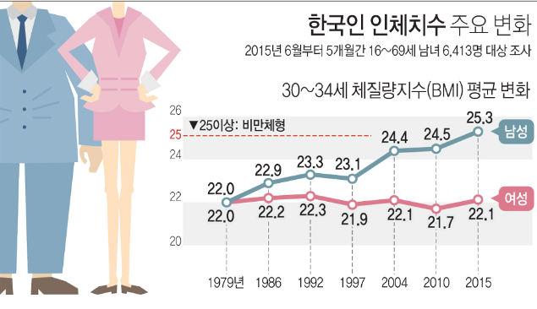
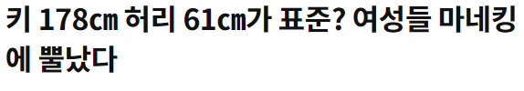
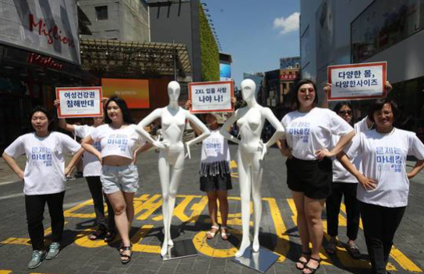

| 시장/기술 동향 분석
- 산업 발전과 식습관으로 인해 사람의 신체 치수가 급격하게 변화
- 기존의 마네킹은 고정형으로 다양한 인체 치수를 반영하지 못하는 단점 존재

Slide 4
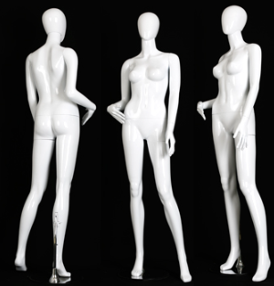
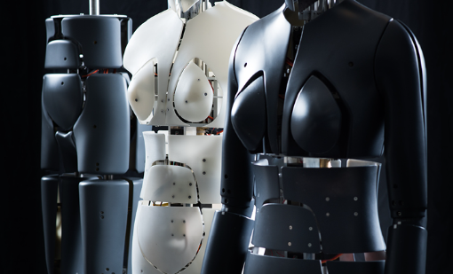
| 시장/기술 동향 분석
아날로그 마네킹을 대체하는 시스템화된 마네킹을 통해
“커스텀 개발 환경 제공”을 목적으로 한다.

Slide 5
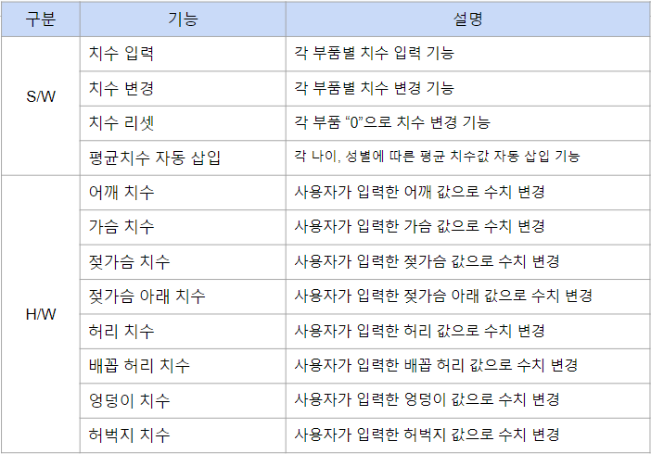
| 요구사항 정의서

Slide 6
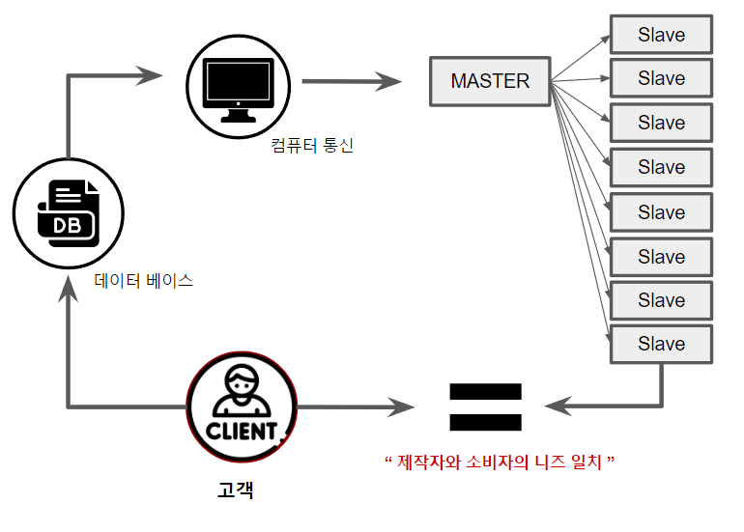
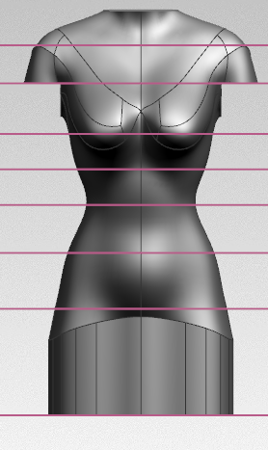
| 서비스 구성도 - 서비스 시나리오
고객들의 치수정보를 DB에 저장
치수를 전송받아
각 서버 Module로
명령을 전송
Master-Slave 구조로 Master 아두이노는
I2C 통신망을 이용하여 8개의 모듈 제어
제작자와 소비자의 니즈가 일치
고객들은 체형에 맞는 의류 선택 가능

Slide 7
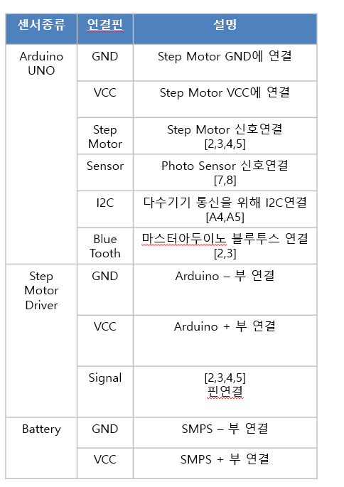
| 하드웨어/센서 구성도

Slide 8

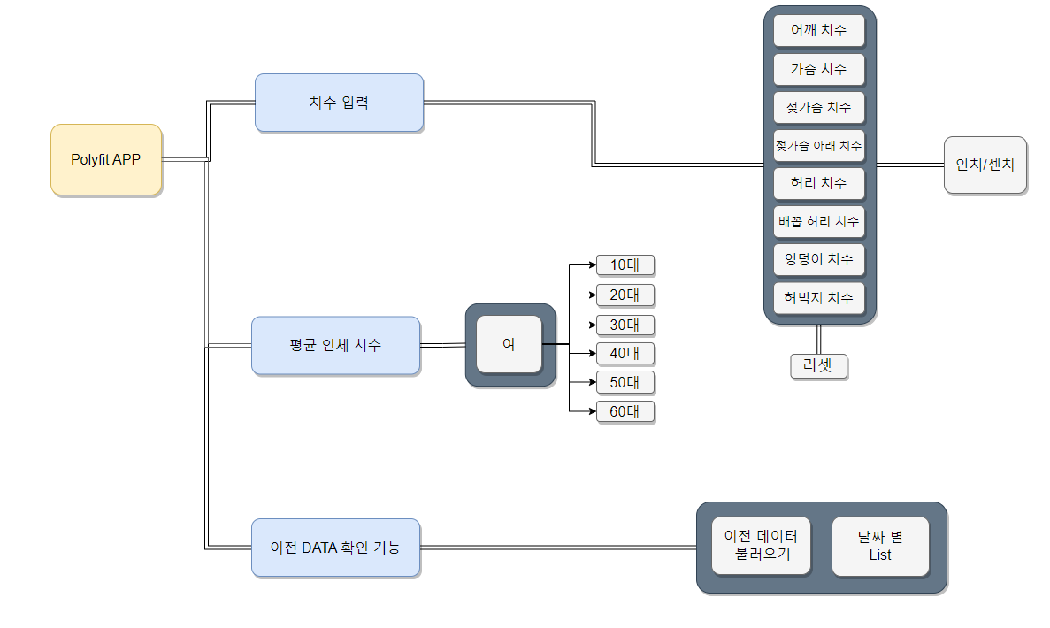

| 메뉴 구성도

Slide 9
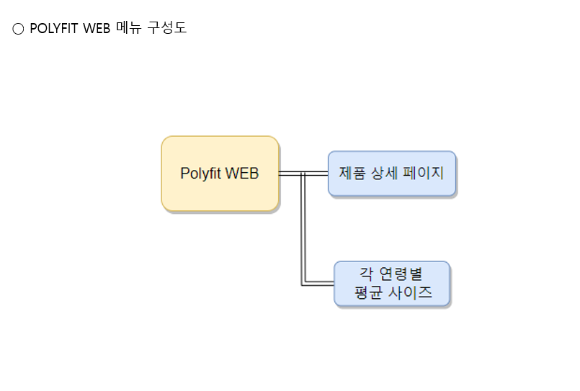
| 메뉴 구성도

Slide 10
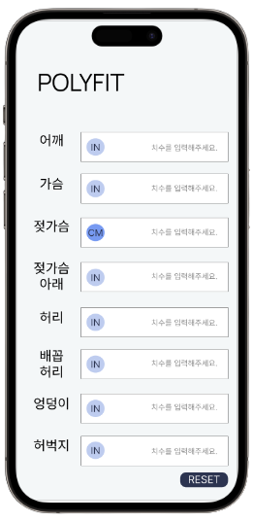
| 화면 설계서
 | 기능 번호 | INP-01-01
 | 기능 명 | 치수입력화면
 | 기능설명 | 사용자가 앱에서 치수를 입력하면 연결된 화면으로 이동하며, 원하는 치수를 입력하면 스마트 마네킹 "Polyfit"이 해당 치수에 맞게 변화한다.
 | 처리내용 | ∎ 치수 입력 자신이 원하는 사이즈를 입력하면 사이즈가 변화한다. 인치와 센치미터 중 원하는 단위로 사이즈를 확인할 수 있다.
 | 비고 | ∎연결되는 기능 : 블루투스 전송
 | 요구사항 명 | 치수 입력

Slide 11
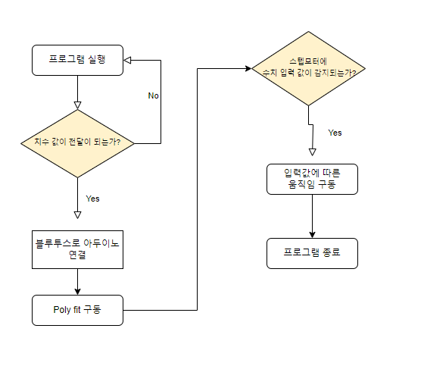
| 기능 처리도(기능 흐름도)
실무 산출물 형식
실무 산출물 형식
프로그램 ID | Polyfit_2023 | 프로그램 명 | Polyfit | 작성일 | 2023 . 8 . 22 . | Page | 1/1
개요 | POLYFIT는 디자이너와 제조업체들이 보다 효율적으로 제품을 개발하고 생산할 수 있도록 도와주는 제품 |  |  |  |  | 작성자 | 이연주
<Polyfit 구동 흐름도>

Slide 12
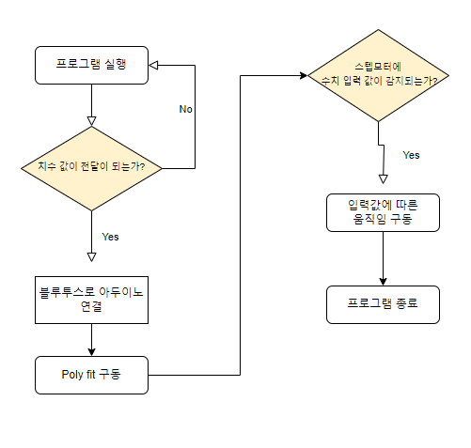
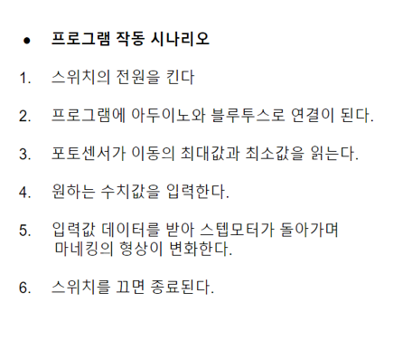
| 알고리즘 명세서

Slide 13
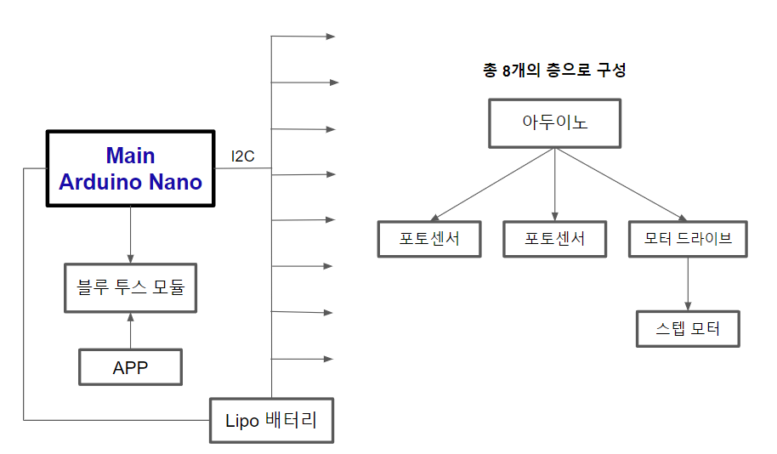
| 하드웨어 설계도

Slide 14
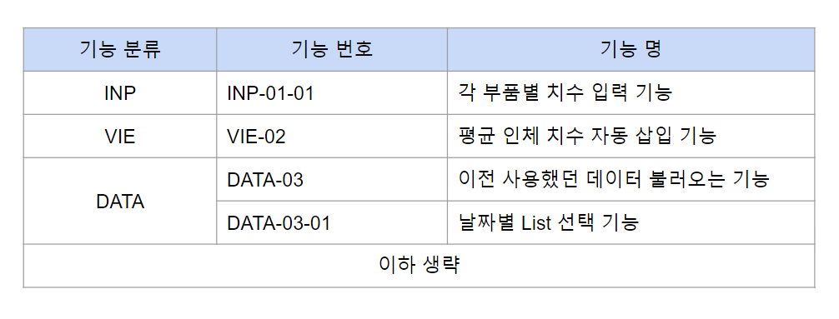
| 프로그램 - 목록

Slide 15
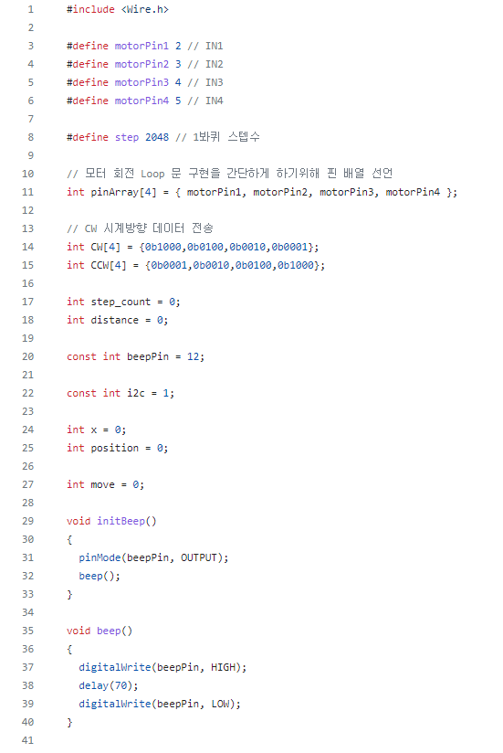
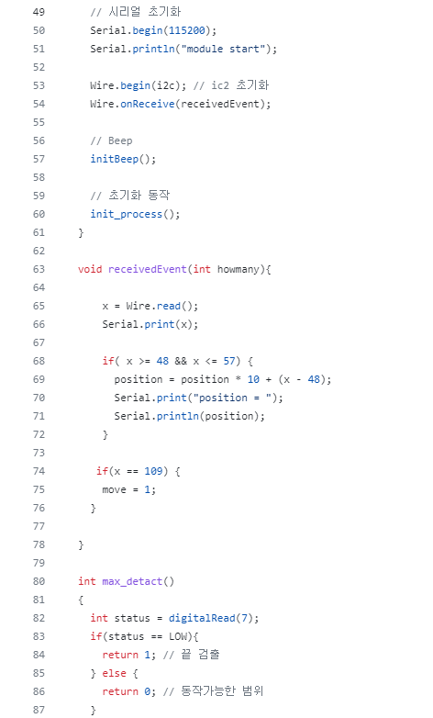
| 핵심소스코드(1)
마스터
마스터 슬레이브 구조로
여러 개의 모듈을 분리하여
제어할 수 있음.

Slide 16
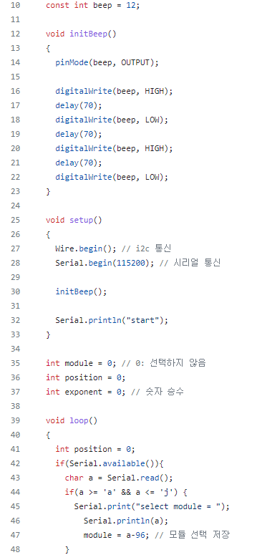
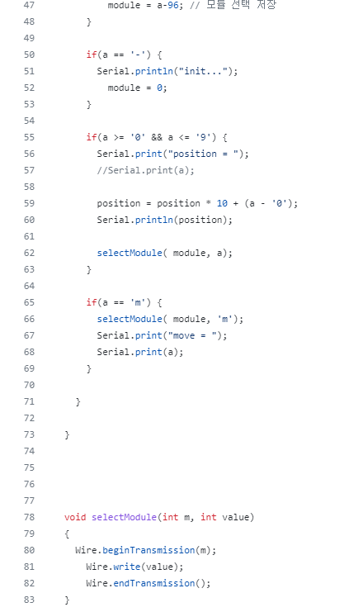
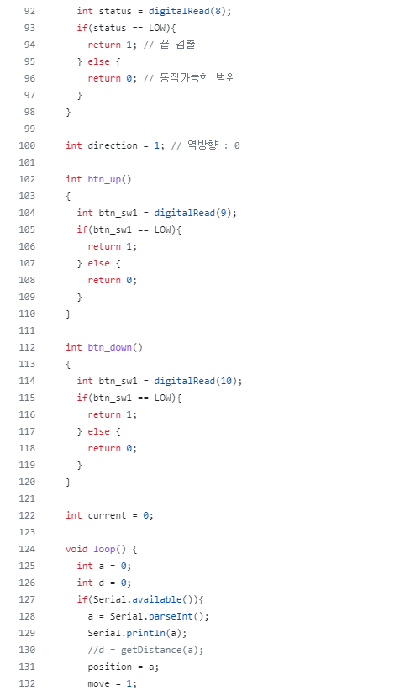
| 핵심소스코드(2)
슬레이브

Slide 17
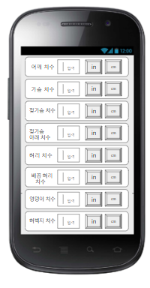
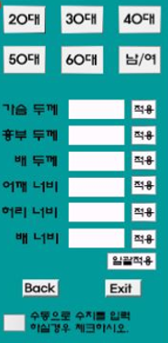

| 참조-S/W 기능 실사 사진

Slide 18
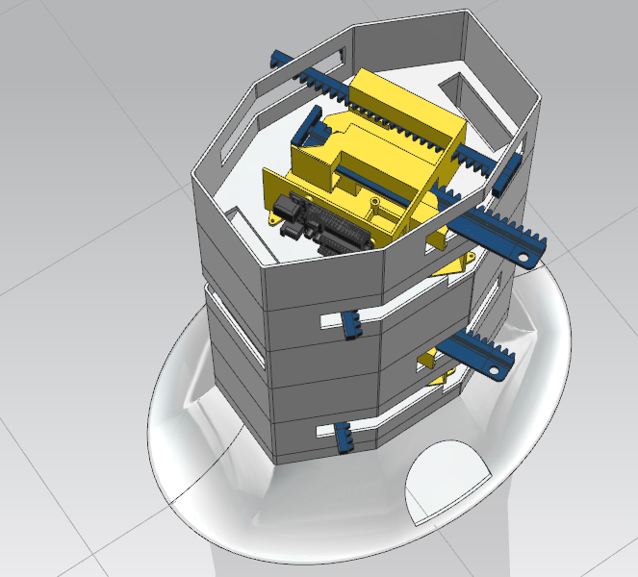
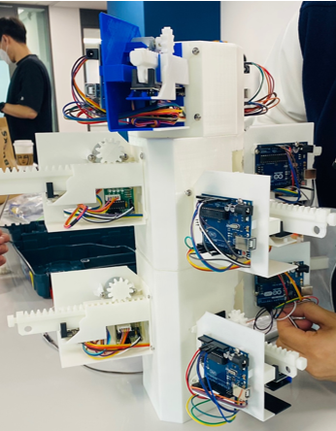
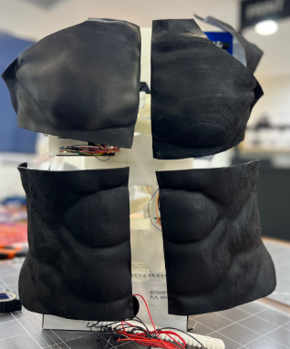
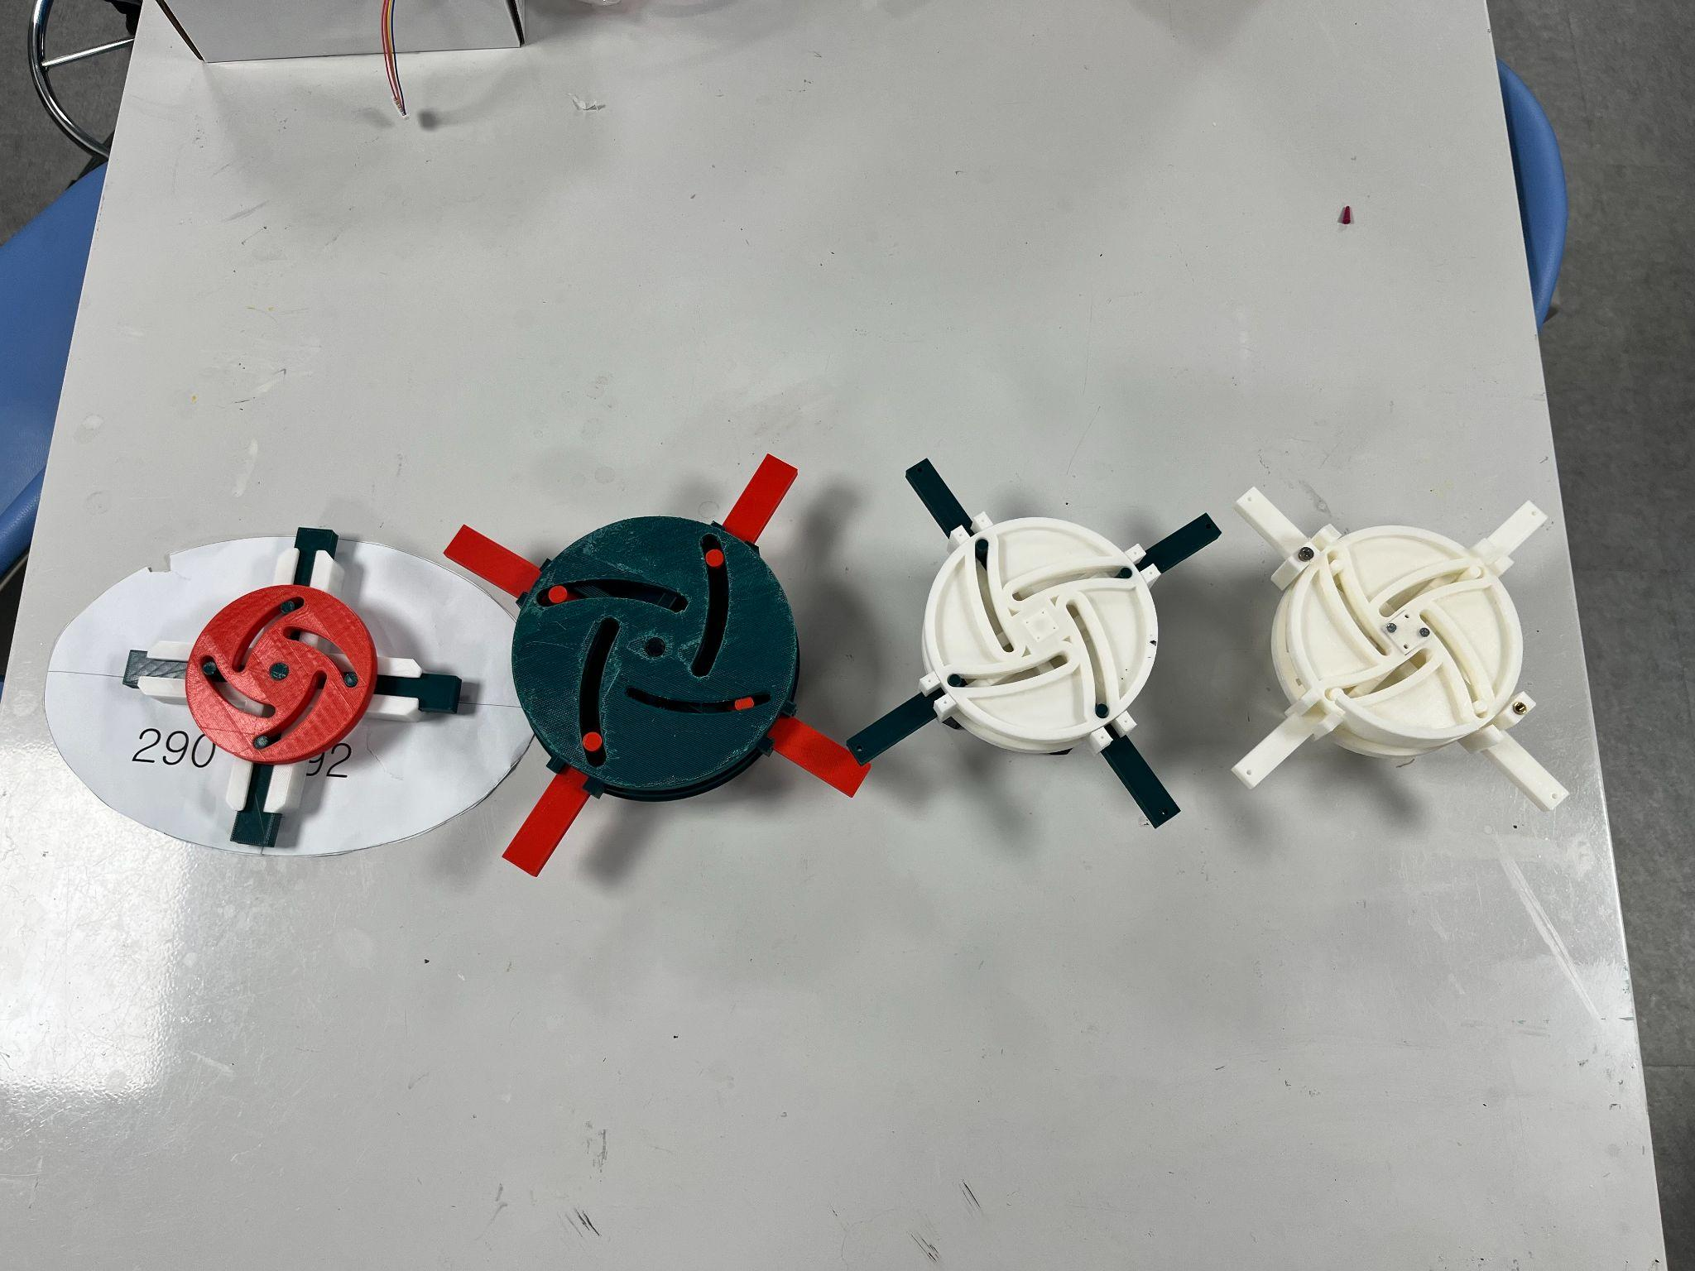
| 참조- H/W 기능 실사사진

Slide 19
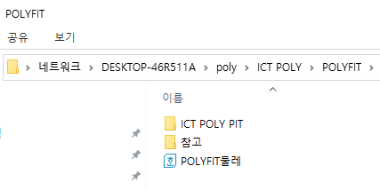
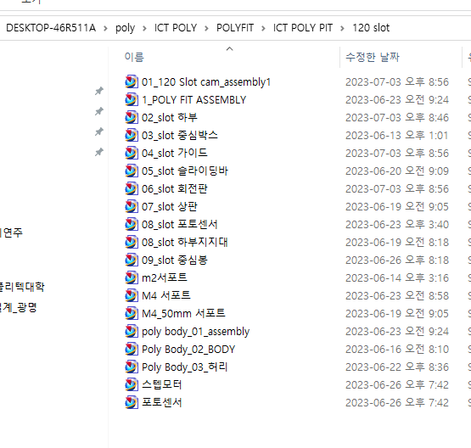
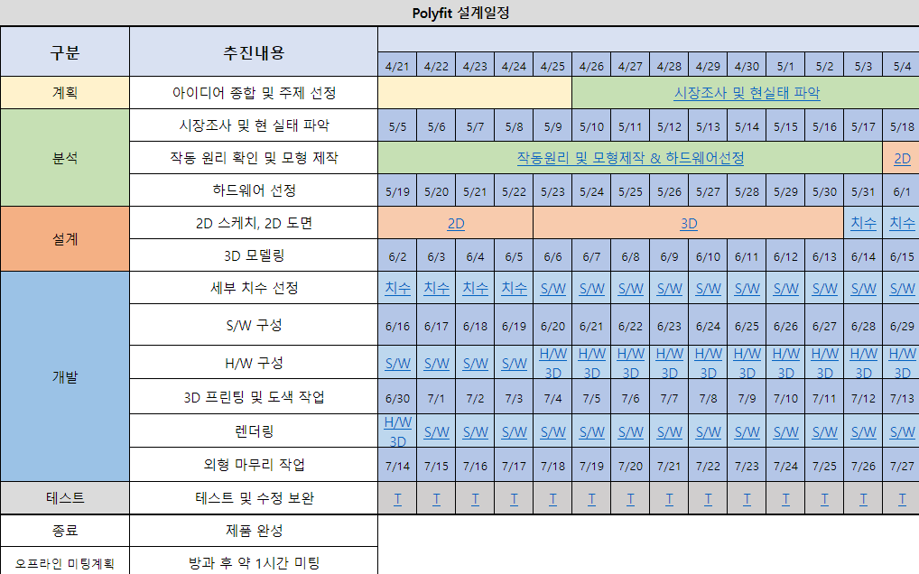
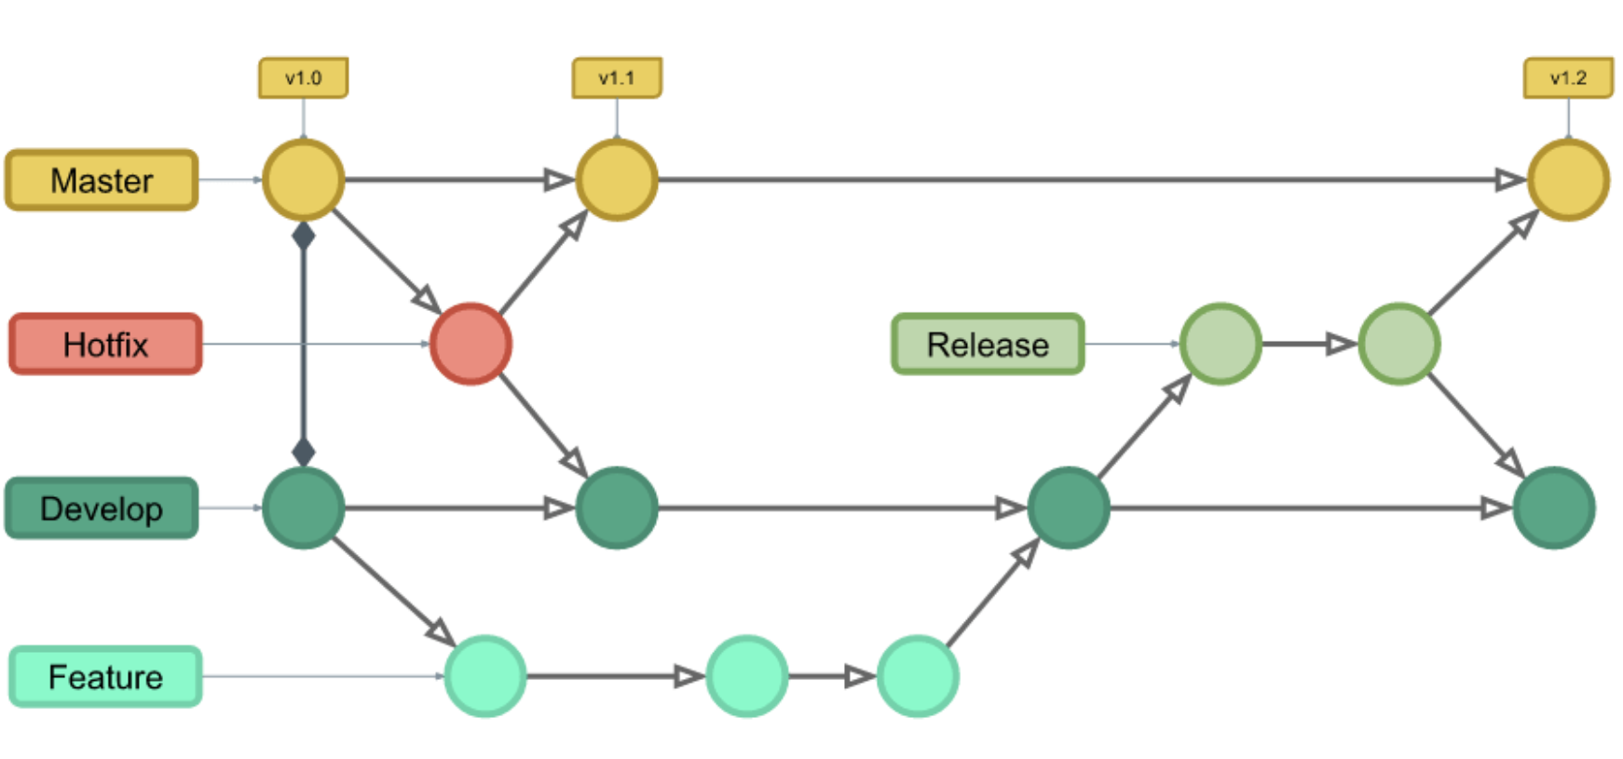

| 참조-프로젝트 관리
프로젝트 관리
형상관리
이슈관리
깃과 깃 브랜치 전략을 통하여
프로젝트 관리
공용 드라이브를 통한 형상 관리
엑셀을 이용한 이슈 관리

Slide 20

내가 기획한 ICT가
세상을 바꾼다면?
Thank you
한이음 ▶ 프로그램 설계서

